Slide 1
Java

Slide 2
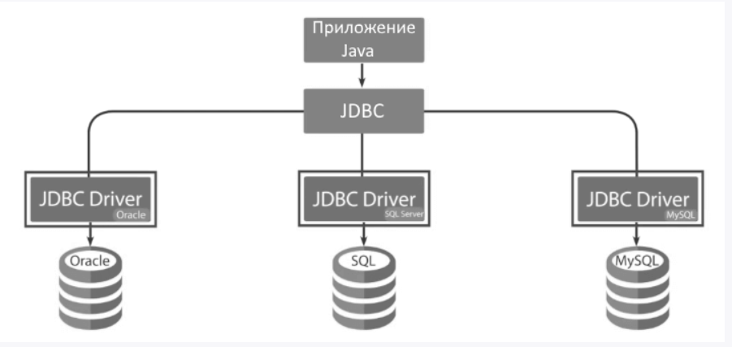
ODBC (JDBC)

Slide 3
SqLite

Slide 4
Взаимодействие с СУБД
Найти и подключить драйвер БД конкретного провайдера
Открыть соединение с БД провайдера
Выполнить взаимодействия и закрыть объекты взаимодействия, включая соединение

Slide 5
Найти и подключить драйвер конкретного провайдера
 | Java | VS Studio
1 | Jar - файл | NuGet –пакет SqLite
2
3
4
5
Подключаем драйвер
Class<?> sqlite = Class.forName("org.sqlite.JDBC");
https://github.com/xerial/sqlite-jdbc

Slide 6

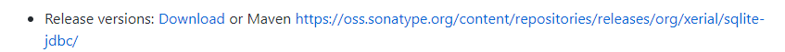
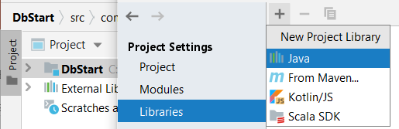
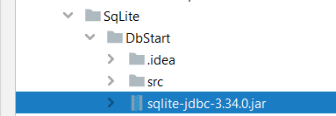
1.1. Ищем SqLite - драйвер
Java – jar файл
Драйвер был скачан из интернета.
Для подключения драйвера в библиотеку
в пункте Libraries была выбрана опция Java

Slide 7
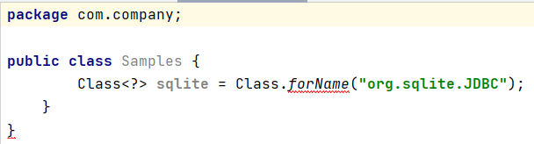
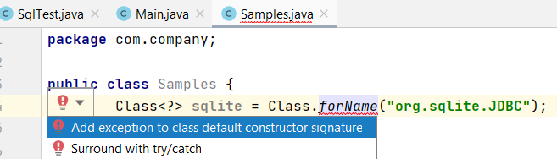
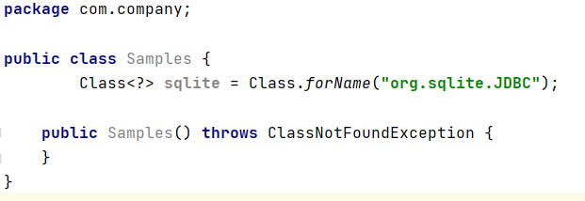
1.2. Подключаем драйвер в программе
Добавили обработку исключения

Slide 8
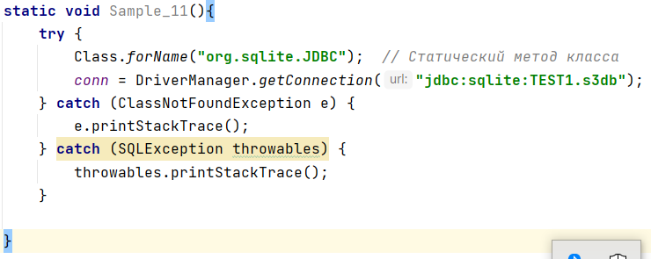

2. Открываем соединение с источником
conn = DriverManager.getConnection("jdbc:sqlite:TEST1.s3db");
Тип источника: jdbc:sqlite
База данных:TEST1.s3db
ЗАПОМНИМ:
Если Вы открыли соединение в БД, то, по завершению работы обязаны закрыть его:
Java:conn.close();

Slide 9
3. Выполнить взаимодействие с БД
CRUD — акроним, обозначающий четыре базовые функции, используемые при работе с базами данных: создание (англ. create), чтение (read), модификация (update), удаление (delete). Введён Джеймсом Мартином (англ. James Martin) в 1983 году как стандартная классификация функций по манипуляции данными.
Основные операции с БД: CRUD
Create
Read
Update
Delete
В SQL этим функциям, операциям соответствуют операторы Insert (создание записей), Select (чтение записей), Update (редактирование записей),
Delete (удаление записей).
В системах, реализующих доступ к базе данных через API в стиле REST (Representational State Transfer — «передача состояния представления»), эти функции реализуются зачастую (но не обязательно) через HTTP-методы POST, GET, PUT и DELETE
соответственно.

Slide 10
Для взаимодействия с БД реализован три интерфейса
Интерфейс Statement используется для доступа к БД для общих целей.
Он крайне полезен, когда мы используем статические SQL – выражения во время работы программы. Этот интерфейс не принимает никаких параметров.
Интерфейс PreparedStatement Этот интерфейс используется в случае, когда мы планируем использовать SQL – выражения множество раз. Он принимает параметры во время работы программы.
Интерфейс CallableStatement Этот интерфейс становится полезным в случае, когда мы хотим получить доступ к различным процедурам БД. Он также может принимать параметры во время работы программы.

Slide 11
Методы объекта Statement:
executeUpdate: выполняет такие команды, как INSERT, UPDATE, DELETE, CREATE TABLE, DROP TABLE. В качестве результата возвращает количество строк, затронутых операцией (например, количество добавленных, измененных или удаленных строк), или 0, если ни одна строка не затронута операцией или если команда не изменяет содержимое таблицы (например, команда создания новой таблицы)
executeQuery: выполняет команду SELECT. Возвращает объект ResultSet, который содержит результаты запроса.
execute(): выполняет любые команды и возвращает:
true - если команда возвращает набор строк (SELECT),
иначе возвращается false.
Он используется для выполнения DDL SQL – запросов или в случаях, когда мы используем динамический SQL

Slide 12
Результат запроса возвращается в виде объекта ResultSet
ResultSet resSet = statmt.executeQuery("SELECT * FROM ….");
4. Закрываем соединение
conn = DriverManager
.getConnection("jdbc:sqlite:TEST1.s3db"); - открыли,насорили
conn.close(); -закрыли, убрали за собой
Помните, что создав объект Statement – вы должны закрыть его.
Помните также, что создав объект Result Set – вы должны закрыть и его.

Slide 13
А сейчас подробнее …
Организуем наш пример на основе класса – теста.
1. В классе описаны статические переменные
Назначение их тесно связано ранее сказанным:
Connection
Statement
ResultSet
public static Connection conn; public static Statement statmt; public static ResultSet resSet;
2. Класс содержит методы:
SqlTest.Conn(); SqlTest.CreateDbTable(); SqlTest.WriteDbTable(); SqlTest.ReadDbTable(); SqlTest.CloseDB();

Slide 14
Создание соединения
public static void Conn() throws ClassNotFoundException, SQLException { conn = null;
Class.forName("org.sqlite.JDBC"); // Статический метод класса
// Выполняем соединение
conn = DriverManager.getConnection("jdbc:sqlite:TEST1.s3db");
System.out.println("База Подключена!"); }

Slide 15
Создание таблицы, если она не была создана
public static void CreateDbЕTable() throws ClassNotFoundException, SQLException { statmt = conn.createStatement();
statmt.execute("CREATE TABLE if not exists 'users' (
'id' INTEGER PRIMARY KEY AUTOINCREMENT,
'name' text,
'phone' INT);");
System.out.println("Таблица создана или уже существует."); }

Slide 16
Вставка записей в таблицу
public static void WriteDbTable() throws SQLException {
statmt.executeUpdate("INSERT INTO 'users' ('name', 'phone')
VALUES ('Petya', 125453); "); statmt.executeUpdate("INSERT INTO 'users' ('name', 'phone')
VALUES ('Vasya', 321789); "); statmt.executeUpdate("INSERT INTO 'users' ('name', 'phone')
VALUES ('Masha', 456123); "); System.out.println("Таблица заполнена"); }
Поясните мне команды Insert

Slide 17
Прием данных от сервера
Для чтения данных необходим метод executeQuery()
resSet = statmt.executeQuery("SELECT * FROM users");
Данные с сервера приходят в виде набора ResultSet.
Экземпляр ResultSet имеет указатель, который указывает на текущую строку в полученном множестве.
В объекте ResultSet итератор устанавливается на позиции перед первой строкой.
И чтобы переместиться к первой строке (и ко всем последующим) необходимо вызвать метод next().
Пока в наборе ResultSet есть доступные строки, метод next будет возвращать true.

Slide 18
После перехода к строке мы можем получить ее содержимое.
Для этого у ResultSet определен ряд методов, возвращающих значение:
getBoolean()
getDate()
getDouble
getInt
Каждый метод имеет две версии:
get*(int columnIndex)
get*(String columnLabel
getFloat()
getLong()
getString()

Slide 19
// -------- Вывод таблицы-------- public static void ReadDbTable() throws ClassNotFoundException, SQLException { resSet = statmt.executeQuery("SELECT * FROM users"); while(resSet.next()) { // Извлечение значений полей запроса int id = resSet.getInt("id"); String name = resSet.getString("name"); String phone = resSet.getString("phone"); // вывод в консоль System.out.println( String.format("id=%d , name=%s , phone=%s",id,name,phone) ); } System.out.println("Таблица выведена"); }

Slide 20
Два варианта вывода строки результата
resSet = statmt.executeQuery("SELECT * FROM users"); while(resSet.next()) { int id = resSet.getInt("id"); String name = resSet.getString("name"); String phone = resSet.getString("phone"); System.out.println( String.format("id=%d , name=%s , phone=%s",id,name,phone)); }
reader = command.ExecuteReader();
while (reader.Read())
{ System.Console.Write("ID = " + reader["id"]);
System.Console.Write(", name = " + reader["name"]);
System.Console.Write(", phone = " + reader["phone"]);
System.Console.WriteLine(" ");
}
Найдем отличия (помимо цвета фона ☺ )…

Slide 21
Примечание
Нами рассмотрен только один метод создания объекта Result Set: Запрос данных и извлечение их из набора.
Такой же вариант можно встретить и на Метаните.
Это наиболее быстрый способ извлечения данных из СУБД.
Он присутствует во многих средах, в частности, в CS (ASP.NET), где данные читаются, а затем Reader-ом извлекаются для обработки.
Был когда-то внедрен в разные среды программирования и, в частности, в Visual Basic 6. Там данный вариант назывался «снимком» БД.

Slide 22
Все методы интерфейса java.sql.ResultSet мы можем разделить на три большие группы:
Методы получения данных
Эти методы используются для просмотра данных конкретной записи, на которую ссылается указатель
Методы изменения данных
Методы этой группы используются для изменения данных текущей записи. Эти изменения передаются в используемую БД.
Методы навигации
Эти методы используются для перемещения указателя.
Курсор двигается на основе свойств ResultSet. Эти свойства указываются при создании экземпляра ResultSet.

Slide 23
Для определения этих свойств используются параметры следующих методов:
createStatement (int RSType, int RSConcurrency); - с этим мы знакомимся
prepareStatement (String SQL, int RSType, int RSConcurrency);
prepareCall (String SQL, int RSType, int RSConcurrency)
Параметры:
RSType определяет тип ResultSet,
RSConcurrency определяет, используется ли данный экземпляр ResultSet только для чтения, или для чтения и изменения также.

Slide 24
Три типа для RsType
ResultSet.TYPE-FORWARD_ONLY Указатель двигается только вперёд по множеству полученных результатов.
По умолчанию ResultSet установлен тип CONCUR_READ_ONLY, т.е. только для чтения.
ResultSet.TYPE_SCROLL_INTENSIVE Указатель может двигаться вперёд и назад и нечуствителен к изменениям в БД, которые сделаны другими пользователями после того, как ResultSet был создан.
ResultSet.TYPE_SCROLL_SENSITIVE Указатель может двигаться вперёд и назад и чувствителен к изменениям в БД, которые сделаны другими пользователями после того, как ResultSet был создан.

Slide 25
Два типа параметра для RSConcurrency:
ResultSet.CONCUR_READ_ONLY - Создаёт экземпляр ResultSet только для чтения. Устанавливается по умолчанию.
ResultSet.CONCUR_UPDATABLE - Создаёт экземпляр ResultSet, который может изменять данные.
Например
statement = connection.createStatement( ResultSet.TYPE_FORWARD_ONLY,
ResultSet.CONCUR_READ_ONLY
);
Что будет возвращать Statement при запросе данных?
Как нам поступить?

Slide 26
// --------Закрытие-------- public static void CloseDB() throws ClassNotFoundException, SQLException { resSet.close();
command.close();
conn.close(); System.out.println("Соединения закрыты, убрали мусор за собой"); }

Slide 27
Мы пока ограничимся только простой
(по умолчанию ) версией чтения данных в коллекции
Но все же часть методов ResultSet мы рассмотрим

Slide 28
Методы ResultSet
public void beforeFirst () throws SQLException- Перемещает указатель на место перед первой строкой результата.
public void afterLast () throws SQLException - Перемещает указатель на место после последней строки .
public boolean first () throws SQLException - Перемещает указатель на первую строку.
public boolean last () throws SQLException - Перемещает указатель на последнюю строку.
public boolean previous () throws SQLException - Перемещает указатель на предыдущую строку. Возвращает false, если предыдущей строки нет (указатель перед первой строкой).
public boolean next () throws SQLException - Перемещает указатель на следующую строку.
Возвращает false, если указатель переместился за последнюю строку.
public void absolute (int row) throws SQLException - Перемещает указатель на указанную строку.
public void relative (int row) throws SQLException - Перемещает указатель на указанное количество строк от текущей
public int getRow () throws SQLException - Возвращает строки, на которую в данный момент указывает курсор.

Slide 29
MS Access

Slide 30
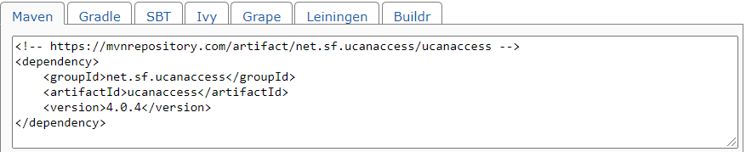
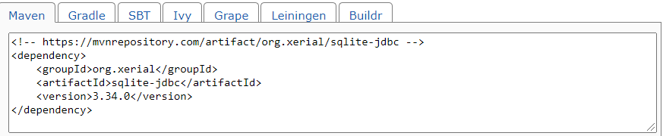
MS Access
https://mvnrepository.com/artifact/net.sf.ucanaccess/ucanaccess/4.0.4
Таим же способом можно присоединить и драйвер SqLite
https://mvnrepository.com/artifact/org.xerial/sqlite-jdbc/3.34.0

Slide 31
static void accDB01() { String databaseURL = "jdbc:ucanaccess://d://--//1234.accdb"; try { //Class<?> cls = forName("net.sf.ucanaccess");// Статический метод класса Connection conn = DriverManager.getConnection(databaseURL); Statement statement = conn.createStatement(); String sql = "SELECT * FROM Provider"; ResultSet result = statement.executeQuery(sql); result = statement.executeQuery(sql); while (result.next()) { int p_id = result.getInt("p_id"); String name = result.getString("p_Name"); String city = result.getString("city"); System.out.println("p_id:"+p_id + ", name:" + name + ", city:" + city); } } catch (SQLException ex) { ex.printStackTrace(); } }

Slide 32
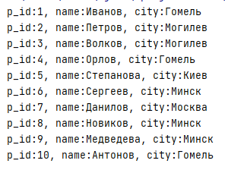

Slide 33
static void accDB02() { String databaseURL = "jdbc:ucanaccess://d://--//1234.accdb"; try { //Class<?> cls = forName("net.sf.ucanaccess");// Статический метод класса Connection conn = DriverManager.getConnection(databaseURL); Statement statement = conn.createStatement(); String sql = "SELECT * FROM где_и_антонов"; ResultSet result = statement.executeQuery(sql); result = statement.executeQuery(sql); while (result.next()) { int p_id = result.getInt("p_id"); String name = result.getString("p_Name"); String city = result.getString("city"); System.out.println("p_id:" + p_id + ", name:" + name + ", city:" + city); } } catch (SQLException ex) { ex.printStackTrace(); } }

Slide 34


Slide 35
Был подготовлен третий код. Но мне он не понравился. Почему?
static void accDB03() { String databaseURL = "jdbc:ucanaccess://d://--//1234.accdb"; try { //Class<?> cls = forName("net.sf.ucanaccess");// Статический метод класса Connection conn = DriverManager.getConnection(databaseURL); Statement statement = conn.createStatement(); String sql = "SELECT * FROM где_и_антонов_3"; ResultSet result = statement.executeQuery(sql); result = statement.executeQuery(sql); while (result.next()) { int p_id = result.getInt("p_id"); String name = result.getString("p_Name"); String city = result.getString("city"); System.out.println("p_id:" + p_id + ", name:" + name + ", city:" + city); } } catch (SQLException ex) { ex.printStackTrace(); } }

Slide 36
Все три кода по сути Copy/Past решение
Займемся рефакторингом …

Slide 37
Выделим вывод в консоль
static void printData(ResultSet result) throws SQLException { while (result.next()) { int p_id = result.getInt("p_id"); String name = result.getString("p_Name"); String city = result.getString("city"); System.out.println("p_id:"+p_id + ", name:" + name + ", city:" + city); } }

Slide 38
Выделим метод запроса
static ResultSet GetOnQuery(String databaseURL, String sql) { Connection conn = null; ResultSet result = null; try { Statement statement; Connection connection = conn = DriverManager.getConnection(databaseURL); statement = conn.createStatement(); result = statement.executeQuery(sql); } catch (SQLException throwables) { throwables.printStackTrace(); } return result; }

Slide 39
Сами тесты стали простыми и наглядными
static void accDB11() throws SQLException { String databaseURL = "jdbc:ucanaccess://d://--//1234.accdb"; String sql = "SELECT * FROM Provider"; printData(GetOnQuery(databaseURL,sql)); } static void accDB12() throws SQLException { String databaseURL = "jdbc:ucanaccess://d://--//1234.accdb"; String sql = "SELECT * FROM где_и_антонов"; printData(GetOnQuery(databaseURL,sql)); } static void accDB13() throws SQLException { String databaseURL = "jdbc:ucanaccess://d://--//1234.accdb"; String sql = "SELECT * FROM где_и_антонов_3"; printData(GetOnQuery(databaseURL,sql)); }

Slide 40
Интерфейс Statement используется для доступа к БД для общих целей.
Он крайне полезен, когда мы используем статические SQL – выражения во время работы программы. Этот интерфейс не принимает никаких параметров.
Интерфейс PreparedStatement Этот интерфейс используется в случае, когда мы планируем использовать SQL – выражения множество раз. Он принимает параметры во время работы программы.
Интерфейс CallableStatement Этот интерфейс становится полезным в случае, когда мы хотим получить доступ к различным процедурам БД. Он также может принимать параметры во время работы программы.

Slide 41
Запросы с параметрами
Интерфейс PreparedStatement Этот интерфейс используется при выполнении часто повторяющихся запросов SQL.
Он принимает параметры во время работы программы и установка значений их производится с помощью методов
 | Методы извлечения из ResultSet | Методы установки
 | getBoolean() getDate() getDouble() getInt() getFloat() getLong() getString() | setBoolean(index, value) setDate(index, value) setDouble(index, value) setInt(index, value) setFloat(index, value) setLong(index, value) setString(index, value)

Slide 42
Для подготовки SQL-запроса, в котором отсутствуют конкретные значения, используется метод prepareStatement(String sql), возвращающий объект PreparedStatement.
Установка входных значений конкретных параметров производится с помощью методов set***().
В завершении - выполнение запроса методами executeUpdate(), executeQuery().
StringSql="INSERT INTO emp(id, name, surname, salary) VALUES(?,?,?,?)";
Connection cn DriverManager.getConnection( "jdbc:mysql://localhost/db3","root","")
PreparedStatement ps = cn.prepareStatement(sql);
ps.setInt(1, id);
ps.setString(2, name);
ps.setString(3, surname);
ps.setInt(4, salary);
В примере предполагаем, что значения переменных заданы
ps .executeUpdate()

Slide 43
Пример добавления записи
String databaseURL = "jdbc:ucanaccess://d://--//Data//contacts.accdb";
try (Connection connection = DriverManager.getConnection(databaseURL)) { String sql = "INSERT INTO Contacts (Full_Name, Email, Phone) VALUES (?, ?, ?)";
PreparedStatement preparedStatement = connection.prepareStatement(sql);
// Добавление параметров
preparedStatement.setString(1, "Jim Rohn 123"); preparedStatement.setString(2, "rohnj@herbalife.com"); preparedStatement.setString(3, "0919989998");
// Выполнение запроса int row = preparedStatement.executeUpdate(); if (row > 0) { System.out.println("A row has been inserted successfully."); } }

Slide 44
Проверка измененных данных
String databaseURL = "jdbc:ucanaccess://d://--//Data//contacts.accdb"; try (Connection connection = DriverManager.getConnection(databaseURL)) { String sql = "SELECT * FROM Contacts"; Statement statement = connection.createStatement(); ResultSet result = statement.executeQuery(sql); while (result.next()) { int id = result.getInt("Contact_ID"); String fullname = result.getString("Full_Name"); String email = result.getString("Email"); String phone = result.getString("Phone"); System.out.println(id + ", " + fullname + ", " + email + ", " + phone); }
}

Slide 45
The End

